Slide 1
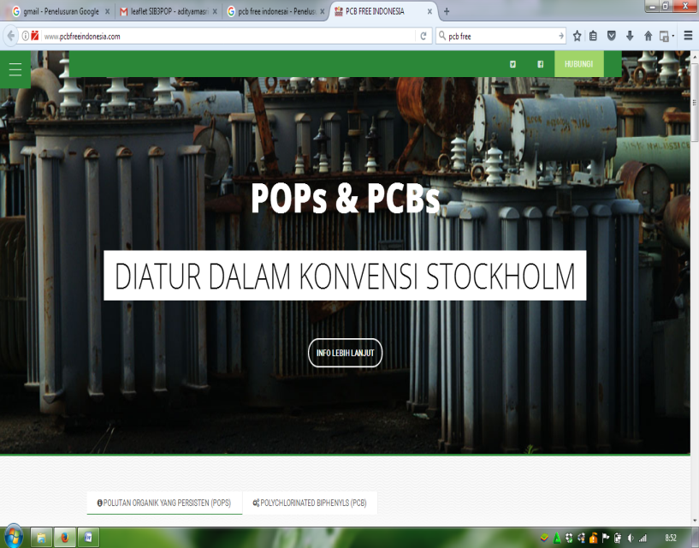
Pelayanan Informasi PCB Free Indonesia Berbasis Online
Direktorat Pengelolaan Bahan Berbahaya dan Beracun
Kementerian Lingkungan Hidup dan Kehutanan
Republik Indonesia

Slide 2
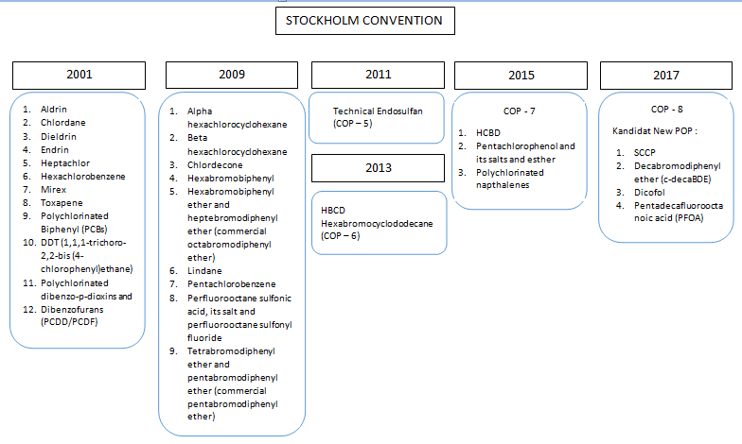
Indonesia adalah salah satu negara pihak (party) Konvensi Stockholm yang telah diratifikasi menjadi UU No. 19 tahun 2009 tentang Bahan Pencemar Organik yang Persisten.
PCBs resmi telah dilarang, diimpor dan atau digunakan sejak tahun 2001 sesuai dengan Peraturan Pemerintah Republik Indonesia Nomor 74 Tahun 2001 tentang Pengelolaan Bahan Berbahaya dan Beracun

Slide 3
Larangan Penggunaan Polychlorinated Biphenyl (PCB)
PCB merupakan salah satu dari 12 senyawa POPs yang paling
awal diatur pada Konvensi Stockholm pada lampiran A sebagai
bahan POPs yang harus dihapuskan.
Pada tahun 1979 Kongres Amerika Serikat melarang produksi dan
penggunaan PCB karena ditemukan bukti-bukti ilmiah bahwa
Senyawa ini memicu perkembangan kanker pada manuasia dan
hewan.
Pada beberapa jurnal peer-review menjelaskan bahwa PCB dapat
menyebabkan Lymphoma atau kanker darah yang bersifat fatal
Penggunaan PCB di Indonesia telah dilarang melalui Peraturan
Pemerintah No. 74 Tahun 2001 tentang Pengolahan Bahan
Berbahaya dan Beracun.
Gugus clorine pada PCB bersifat lipophilic, yaitu mudah terlarut
dalam lemak melalui penetrasi kulit, mulut dan pernafasan.
PCB juga dapat menyerang janin dan anak-anak

Slide 4
Penggunaan PCB bagi Industri
PCB digunakan sebagai bahan aditif pembuatan
cat, larutan isolasi (dielectrical insulator), pendingin (heat exchange fluid) pada travo dan
kapasitor.
PCB digunakan sebagai larutan isolasi, pendingin pada travo dan kapasitor karena sifatnya yang sangat stabil pada suhu yang tinggi.
PCB disebut sebagai juga minyak trafo (transformer oil).

Slide 5
Apa itu PCB Free Indonesia ?
S
istem informasi PCBs berbasis website yang terdiri dari informasi lengkap fokus tentang PCBs:
Mengenai definisi;
Jumlah;
Jenis, sifat/ karakteristik;
Dampaknya terhadap kesehatan dan lingkungan,
Konvensi dan regulasi/ pedoman teknis,
Paket teknologi dan substitusi yang dapat memberikan informasi dan edukasi kepada pemerintah, pemangku kepentingan, industri/ pelaku usaha, masyarakat, dan akademisi.

Slide 6
Tujuan dan Sasaran
Tujuan, menyampakan informasi, promosi dan edukasi tentang PCBs kepada masyarakat, pemerintah/ pemangku kepentingan, industri, akademisi, dan semua pihak terkait;
Sasaran, terbentuknya situs/ portal informasi mengenai PCBs National Focal Point (sebagaimana mandat konvensi) adalah untuk dapat memberikan dan melakukan pertukaran informasi data di Indonesia bagi masyarakat Indonesia maupun dunia Internasional.

Slide 7
Kemitraan
Direktorat Pengelolaan B3 - KLHK bermitra dengan beberapa instansi terkait dalam melakukan update data dan informasi tentang PCBs:
The United Nations Industrial Development Organization (UNIDO);
PT. Hatfield Indonesia.
Sektor terkait sebagaimana tabel berikut:

Slide 8
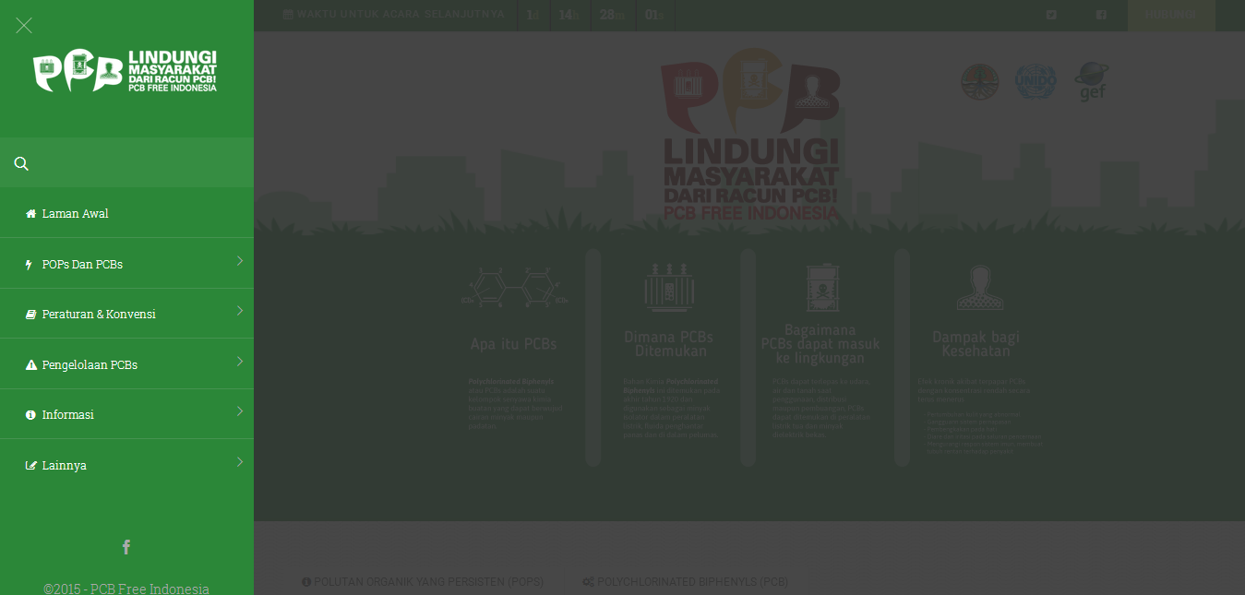
http://pcbfreeindonesia.menlhk.go.id Menu Utama PCB Free Indonesia

Slide 9
Polutan Organik yang persisten (POPs)
Sejarah POPs di Indonesia
Apa itu PCBs
Bagaimana PCBs dapat masuk ke Lingkungan
Dampak PCBs bagi Kesehatan
Peraturan Indonesia
Konvensi Stockholm
Dokumen Regulasi
Teknologi Dekontaminasi PCBs
Metode Pengelolaan PCBs
Fasilitas Pengelolaan yang dizinkan
Panduan Pengelolaan PCBs
Bila terpapar PCBs
Kiat-kiat mengurangi paparan
Prosedur keselamatan kerja
Pedoman digital
Berita
Acara
Gallery
Dukungan

Slide 10
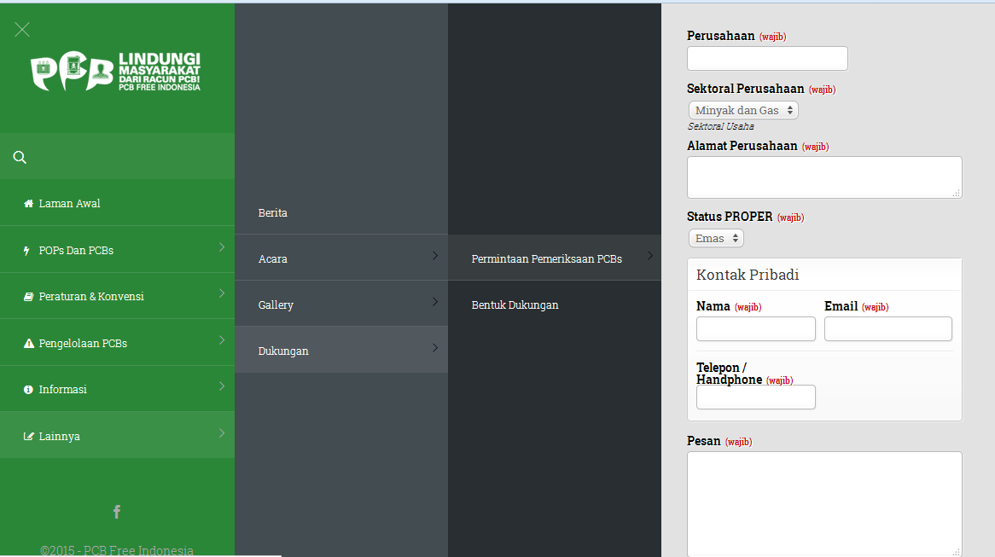
Feed Back informasi Pengelolaan PCB Untuk Publik

Slide 11
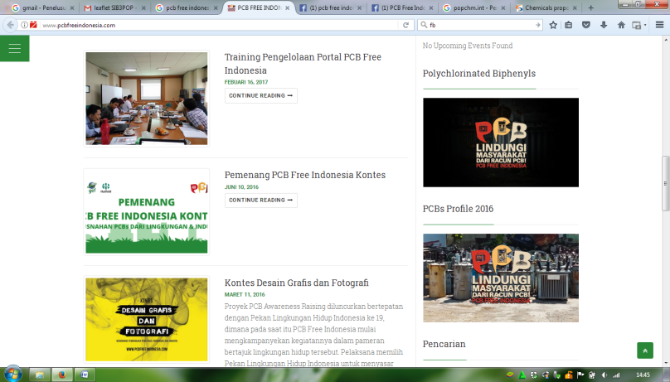

Slide 12
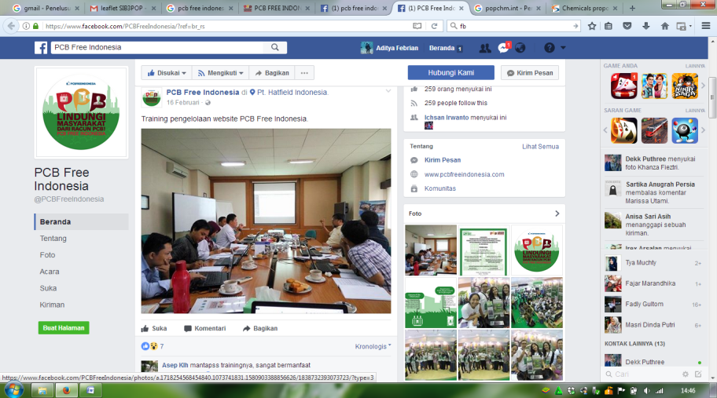
Media Sosial

Slide 13
Terima Kasih

